Slide 1
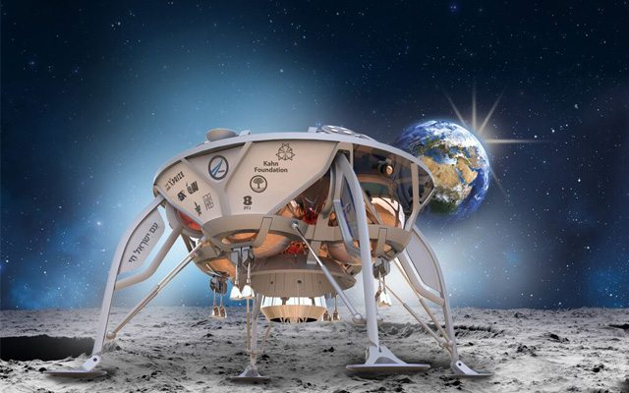
החללית הישראלית הראשונה על הירח
המצגת פותחה על ידי עמותת חתני נובל למצוינות בחינוך ומיועדת לכל שימוש למטרות חינוך, ללא צורך באישור שימוש. לפרטים נוספים על פעילויות עמותת חתני נובל למצוינות בחינוך, אפשר לפנות אלינו באתר: www.nobel4education.org או במייל: nobel4education@gmail.com

Slide 2
איך הכל התחיל? בשנת 2007 הכריזה חברת גוגל על תחרות Lunar Xprize לשיגור חללית אזרחית ראשונה לירח. הזוכה בתחרות הוא הראשון שינחית חללית על הירח שתיסע על פני הירח לפחות 500 מטרים ותשדר תמונות איכותיות לכדור הארץ.
ומה הפרס לראשון שיעשה זאת?
עשרות מיליוני דולרים!
Notes:
עשרות חברות מכל רחבי העולם התחרו בתחרות ולבסוף נבחרו רק 5 חברות שעלו לגמר – אחת מתוכן היא SpaceIL הישראלית.
לצערנו, התחרות הייתה מוגבלת בזמן – עד מרץ 2018. אף חברה לא עמדה ביעד לכן גוגל ביטלה את האתגר.
בכל זאת, SpaceIL המשיכו במאמצי הפיתוח.

Slide 3
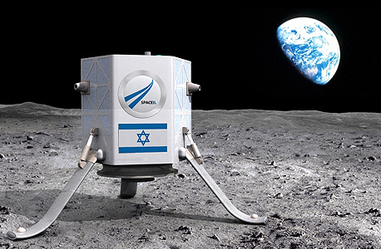
החללית הישראלית הראשונה על הירח
SpaceIL היא עמותה ישראלית שנענתה לאתגר ותנחית את החללית הישראלית הראשונה על הירח.
כמה מדינות בעולם הצליחו להנחית חללית על הירח?
מה הניחוש שלכם?

Slide 4
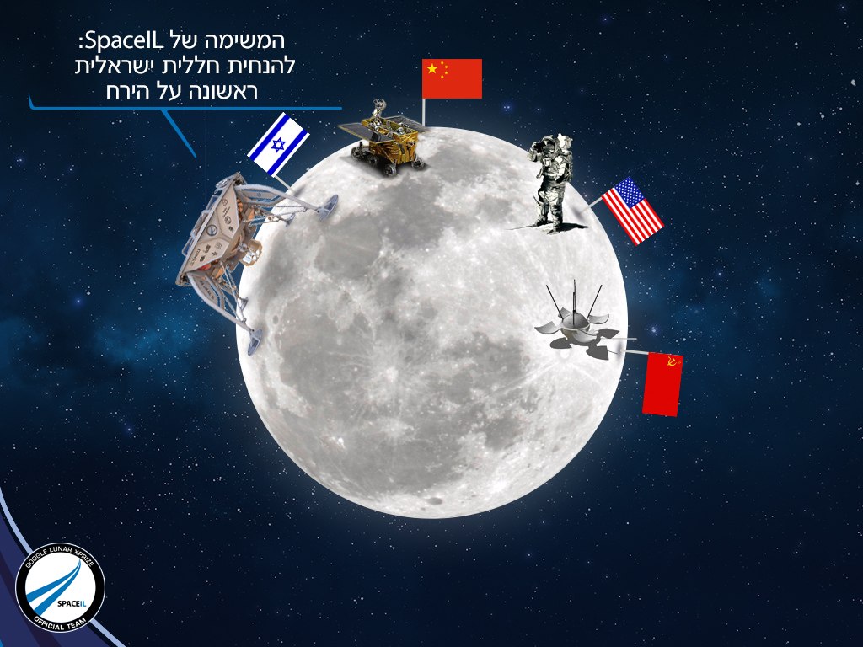
החללית הישראלית הראשונה על הירח
מדינת ישראל תיכנס למועדון מצומצם של 3 מדינות בלבד שהצליחו להנחית חללית עד הירח עד היום!
ארצות הברית,
רוסיה (ברית המועצות לשעבר) וסין.
מדהים איך ישראל הקטנה והצעירה נכנסת לאותה רשימה עם מעצמות החלל!
Notes:
הנחתת חללית על הירח זו משימה מורכבת מאוד. מלבד שליחת החללית לירח, צריך לחשוב על דרך להנחית את החללית.
להזכירכם, חללית נעה במהירויות עצומות של עשרות אלפי קמ"ש, לכן יש צורך לחשוב על דרך להאט את החללית כדי שתוכל לנחות על הירח ולא להתרסק עליו.

Slide 5
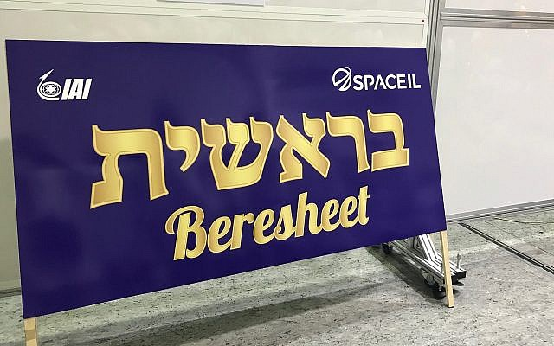
בחירת שם החללית
בסוף שנת 2018 חברת SpaceIL יצאה בקריאה לציבור בישראל להציע שמות לחללית.
השם שנבחר הוא:
"בראשית"
איזה שם אתם הייתם בוחרים?

Slide 6
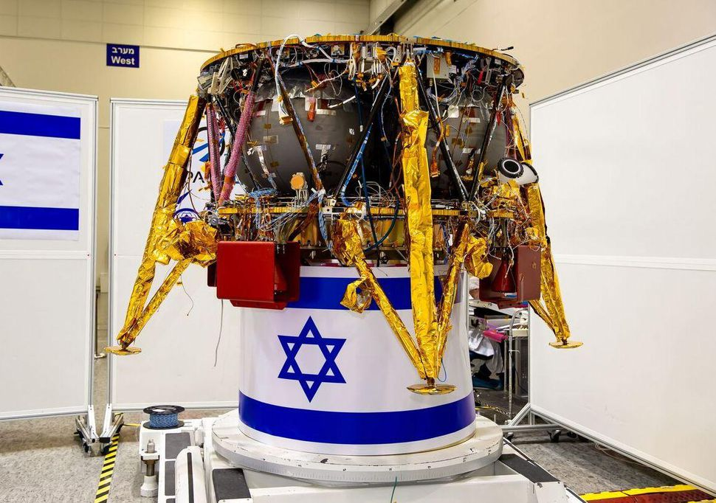
החללית עצמה ומטרותיה
החללית שוקלת כ-600 ק"ג. רובם (כ-450 ק"ג) הם דלק.
גודל החללית: כ-2 מטרים.
שאלות לכיתה:
מהן מטרות המשימה?
מה אתם הייתם רוצים לשלוח עם החללית לירח?

Slide 7
החללית עצמה ומטרותיה
מטרת המשימה:
לבסס את מעמדה של מדינת ישראל בחוד החנית של חקר החלל והירח בפרט.
החללית מכילה "קפסולת זמן" ובה:
דיסקים עם שירים ישראליים,
עותק של מגילת העצמאות,
ספר תנ"ך, דגל ישראל
ועוד פרטים שקושרים אותה למדינת ישראל
לאחר הנחיתה, החללית תחקור את השדה המגנטי של הירח.

Slide 8
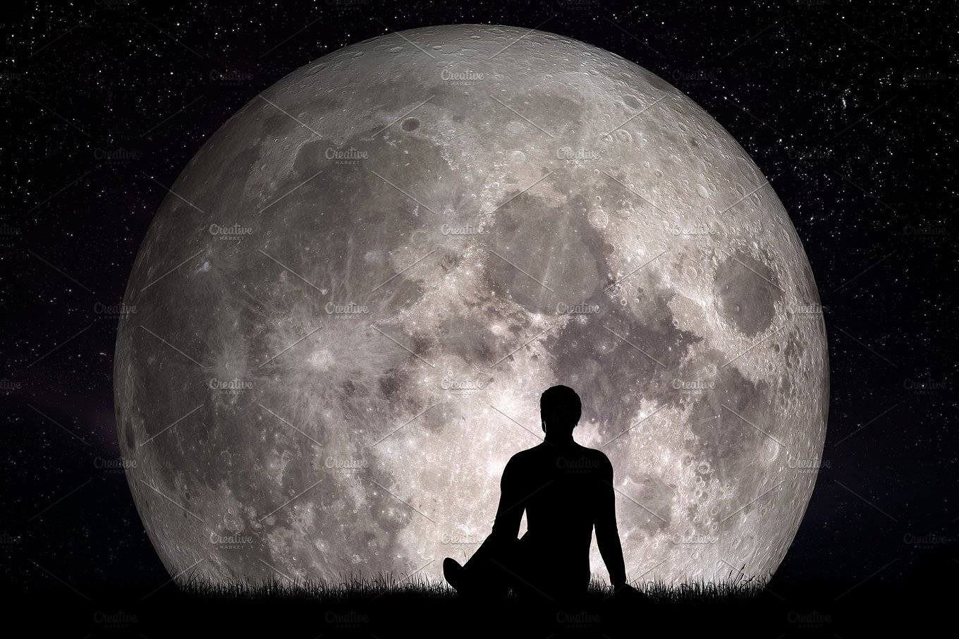
איך החללית תגיע לירח?
כדי להגיע לירח, החללית צריכה לטוס בחלל 384 אלף קילומטרים.
זה כמו להקיף את כדור הארץ 10 פעמים!
אחרי המסע הארוך הזה, היא תנחת על הירח.
זו משימה קשה! יש כאן שתי משימות:
צריך טיל שיביא את החללית עד לירח
החללית צריכה אמצעי ניווט כדי להגיע ולנחות בשלום על הירח.
Notes:
כדי להשתחרר מאחיזת כח המשיכה של כדור הארץ צריך הרבה מאוד כח = טיל גדול מאוד.
בנוסף, איך מנווטים 384 אלף קילומטר בלי GPS?

Slide 9
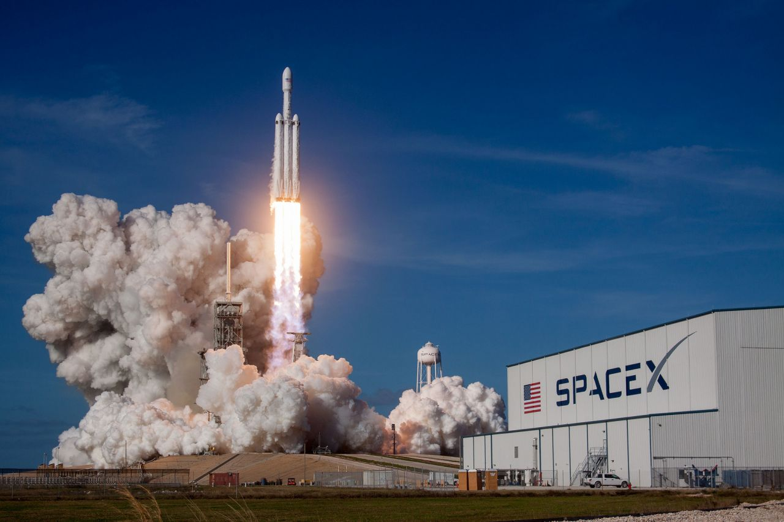
איך החללית תגיע לירח?
את המסע לירח תעשה החללית על גבי טיל מסוג פלקון של חברת SpaceX האמריקאית.
זה הטיל הגדול והחזק ביותר בעולם!
שפותח גם כן על ידי חברה אזרחית.
ככה נראית ההמראה של הטיל הזה -
Notes:
סרטון: שיגור של משגר פלקון. 2 וחצי דקות. https://www.youtube.com/watch?v=lS9XcEEek48
בנוסף, משגר זה חוסך עלויות. איך? הטילים הם לא חד פעמיים, אלא נוחתים חזרה על האדמה וניתן להשתמש בהם שוב – כמו שרואים בסרטון.

Slide 10
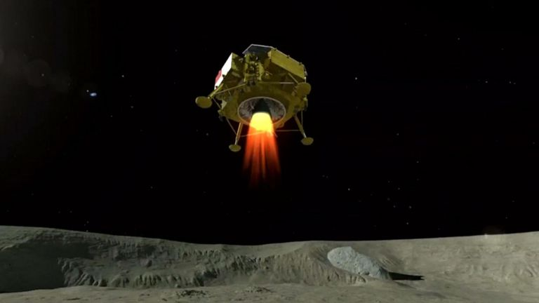
איך החללית תגיע לירח?
לאחר השיגור עם טיל פלקון למסלול בחלל, החללית תצטרך לנווט עד הירח בלי GPS,
איך היא תעשה זאת?
החללית מצוידת במצלמה מיוחדת שתחפש את
הירח ותכוון את עצמה לנחיתה עליו.
על החללית יש מנוע רקטי (קטן בהרבה מהטיל ששיגר אותה למסלול הטיסה בחלל).
המנוע יופעל בסוף הטיסה ויאט אותה לקראת הנחיתה על הירח.

Slide 11
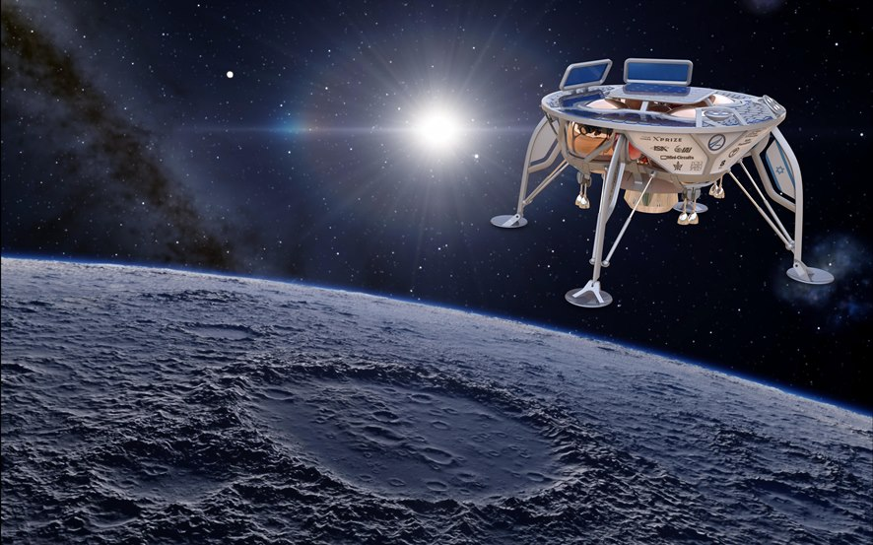
תאריך ההמראה
החללית הישראלית מתוכננת לשיגור ביום 13/02/19 מארה"ב.
כך זה יראה:
Notes:
סרטון: המחשת כל שלבי המשימה. 2 דקות. https://www.youtube.com/watch?v=qmVBF8f3ZD4

Slide 12
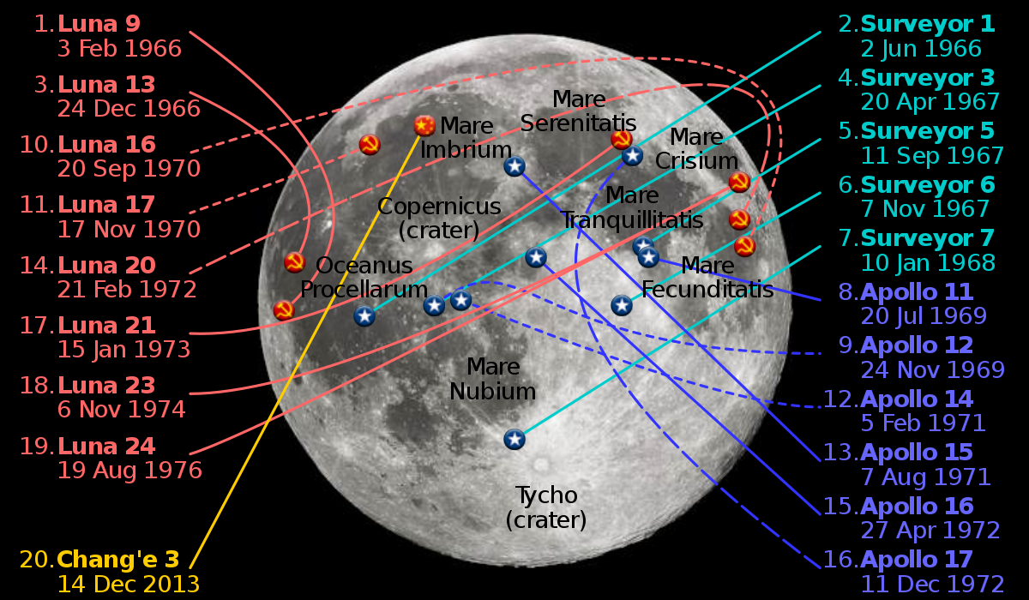
משימות קודמות לירח
החללית הבלתי מאוישת הראשונה שנחתה על הירח – Luna 9 בשנת 1966.
מאז היו עשרות נחיתות, כמעט כולן של ארה"ב וברית המועצות.
מלבד "בראשית" הישראלית, גם הודו, יפן וגרמניה מתכננות להנחית חלליות על הירח.
Notes:
לינק לסרטון: קטעים מתוך הסרטים המקוריים של נאס"א בנחיתה על הירח (דקה וחצי. שחור לבן. קטעים מקוריים)
https://www.youtube.com/watch?v=xLu0Ak9Blog

Slide 13
משימות קודמות לירח
חללית.
מילים,לחן ועיבוד: דני סנדרסון
חברי הלהקה: גידי גוב, מזי כהן, דני סנדרסון, מוטי דיכנה, דני פאר, שלמה חממי, מאיר שפייזר, זיו בן, גרי רזניק.

Slide 14
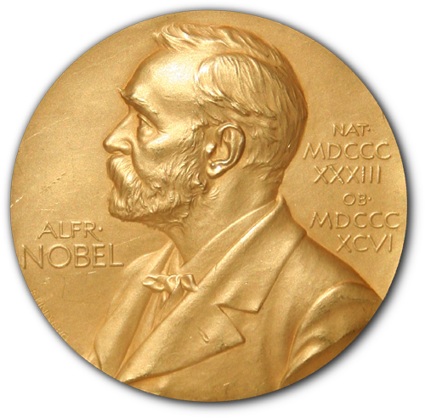
www.nobel4education.org

